Slide 1
Собиратели русских сказок
Бястинов Алеша
4 «в» класс МОБУ СОШ № 17
Кл. рук. Попова О. П.

Slide 2
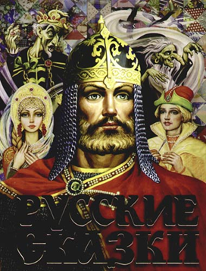
Сказки нас учат хорошим качествам, таким как смелость, честность, доброта. Рассказы о волшебных приключениях самых различных персонажей всегда преувеличены, но именно эта их черта служит особенно яркому восприятию. В сказках всегда побеждает добро. Сказки высмеивают лень или глупость, излишнее мечтательство или болтливость.
Сказки показывают, насколько богатой может быть речь.

Slide 3
Сказки потому назвали так, что их сказывают. Они появились очень давно, наверное, еще в те далекие времена, когда человек научился говорить. Долго сказки жили только в народной памяти. Ведь записывать их стали сравнительно недавно – лишь 150 лет назад. Некогда ходили по Руси «бахари» – сказочники, ходили веселые скоморохи. Вокруг них всегда собиралась толпа – кому неохота узнать про чудо-чудное!
В разных уголках России рассказывали разные сказки и даже одну и ту же, но по-разному. Многие сказки с годами забываются. Но жили на свете люди – они не просто любили сказки, а сохраняли, записывали: сельский учитель, врач, студент, грамотный крестьянин.

Slide 4
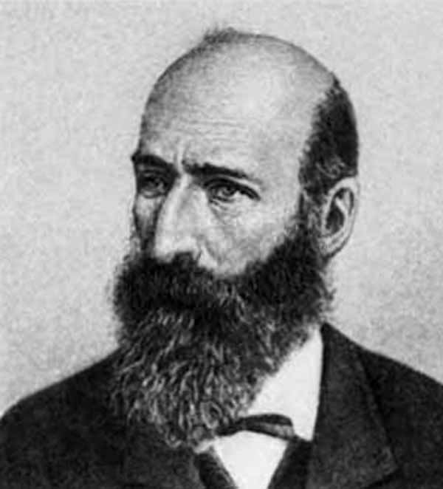
Главный собиратель и издатель русских народных сказок — Александр Николаевич Афанасьев (1826—1871). 600 сказок подарил он читателям. Афанасьев назвал свой сборник хорошо и просто – «Народные русские сказки». Прошли годы, народ понял, какие сокровища сберег Афанасьев, и теперь книга имеет другое название – «Народные русские сказки А. Н. Афанасьева».

Slide 5
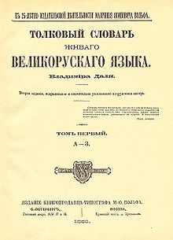
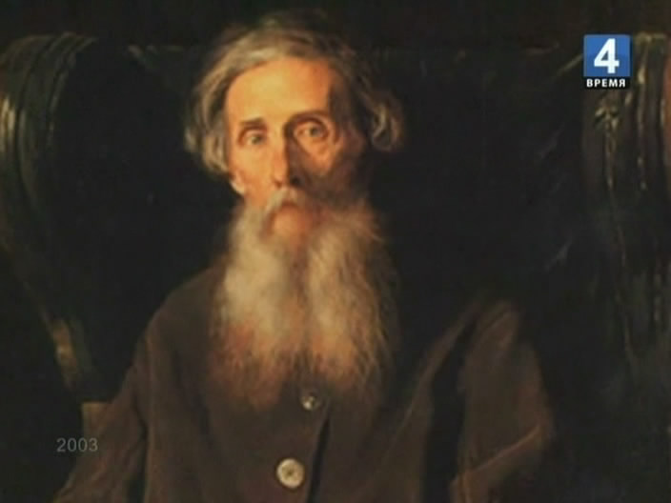
Русский ученый, писатель Влади́мир Ива́нович Даль родился в 1801 году Он составитель «Толкового словаря живого великорусского языка». Он собрал очень много сказок для детей.

Slide 6
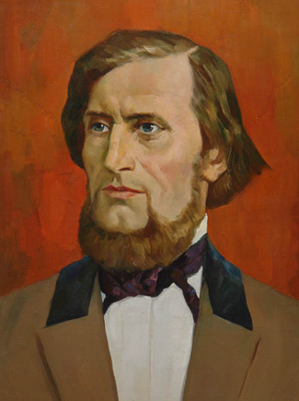
Великий русский педагог Ушинский Константин Дмитриевич - основоположник русской педагогической науки, до него в России не существовавшей. Он родился в 1824 году. Для детей он написал «Детский мир» и «Родное слово». Это были первые в России учебники для начального обучения детей, и это были первые массовые и общедоступные книги. Книги свои он писал о природе, о мире животных.

Slide 7
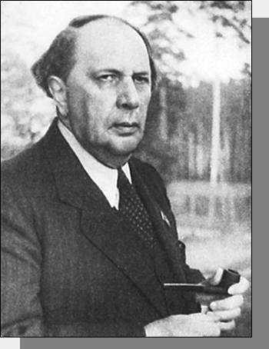
Алексей Николаевич Толстой родился в 1883 году.. Он писатель многогранного и яркого дарования. Им созданы романы о современности и историческом прошлом нашей Родины, рассказы и пьесы и сказки для детей. Для детей он написал сказку "Золотой ключик, или Приключения Буратино". Большой раздел своего творчества Алексей Николаевич Толстой посвятил собиранию русских народных сказок и подготовке текста сказок для опубликования в детских сборниках.

Slide 8
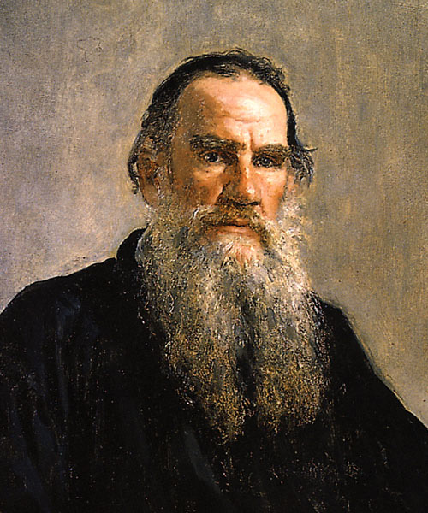
Великий писатель и мыслитель Лев Николаевич Толстой родился в 1828 году. Он написал очень много известных произведений. Лев Николаевич известен, как автор «Азбуки», «Новой азбуки» и «Книги для чтения», по которым училось читать не одно поколение детей.

